Slide 1
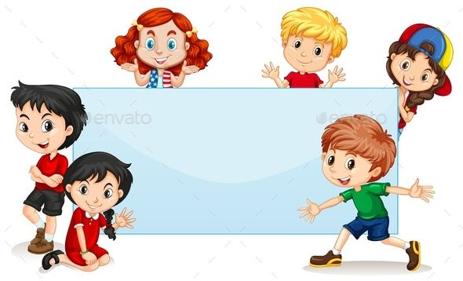
Türkçe Öğreniyoruz
32. Hayvanlar / Κατοικίδια: οι ανιδιοτελείς σύντροφοι της ζωής μας
Δρ Ελένη Χαραλάμπους
https://www.e-charalambous.com
elenecharalampous72@gmail.com

Slide 2

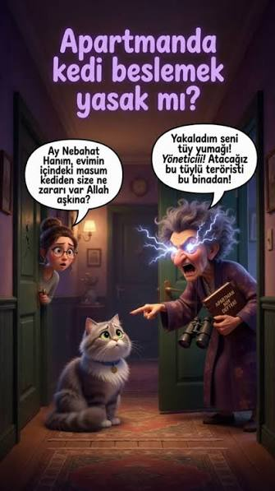


Slide 3

KONUŞMA
Evcil hayvanın var mı?

Slide 4
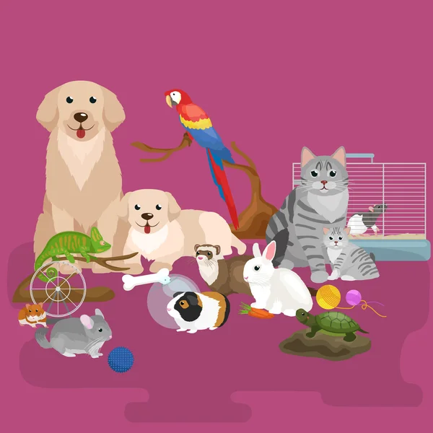
Evcil hayvanın var mı?
Erkek mi, dişi mi?
Bakımı kolay mı?
Uysal mı?
Isırıyor mu?
Sık sık yürüyüşe çıkıyor musun?

Slide 5
DİNLEME

Slide 6
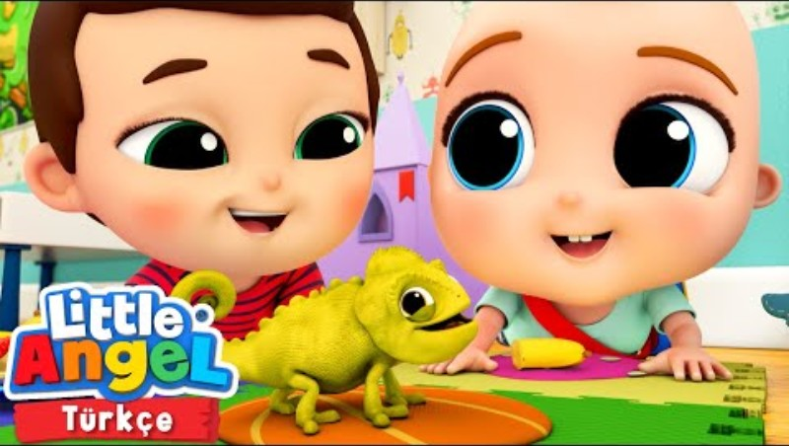
Lütfen videoyu izleyin bukalemunun özelliklerini belirtin!

Slide 7
OKUMA

Slide 8
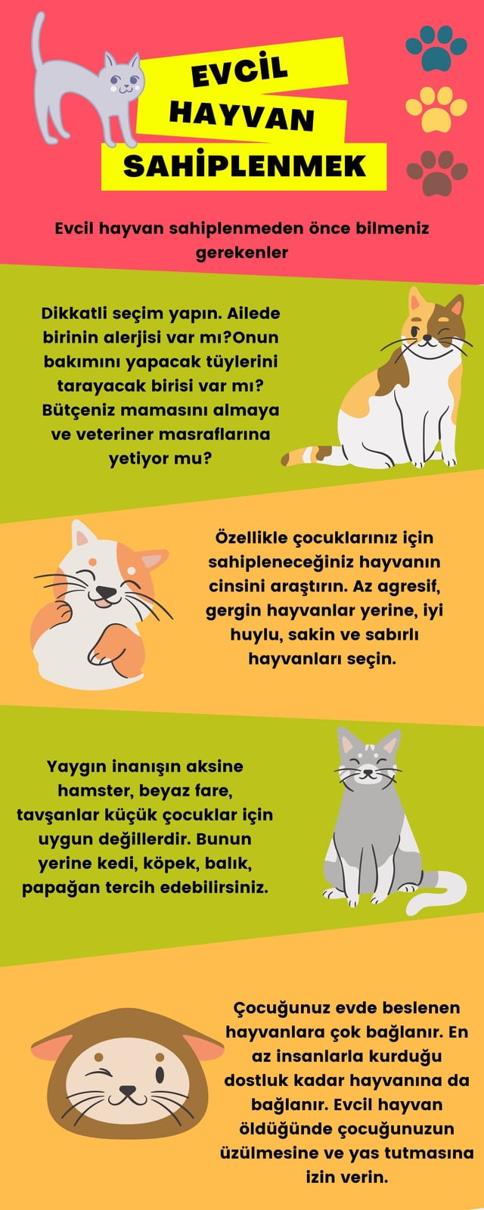

Slide 9
YAZMA

Slide 10
Çok sayıda araştırma _______________-(n)In ________ olduğunu göstermiş.
............................................................................................................................
______________-(n)In ________________________-mesi yanlıştır.
............................................................................................................................
_______________-(n)In ___________-mAsI hayvan hakkı ihlali olarak tanımlanmaktadır.
............................................................................................................................
İnsanlar _____________________ -mA eğilimi(n)dedir.
............................................................................................................................

Slide 11
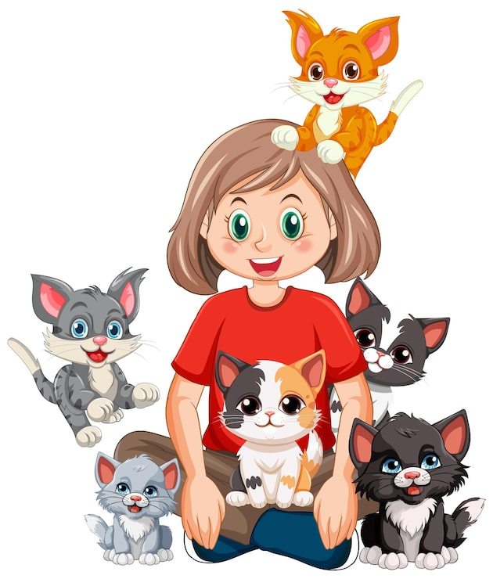
Hayvan sevgisi, çocukların gelişiminde neden önemlidir? Evcil hayvanlar çocuklara hangi sorumlulukları öğretir?

Slide 12
TEKRAR

Slide 13
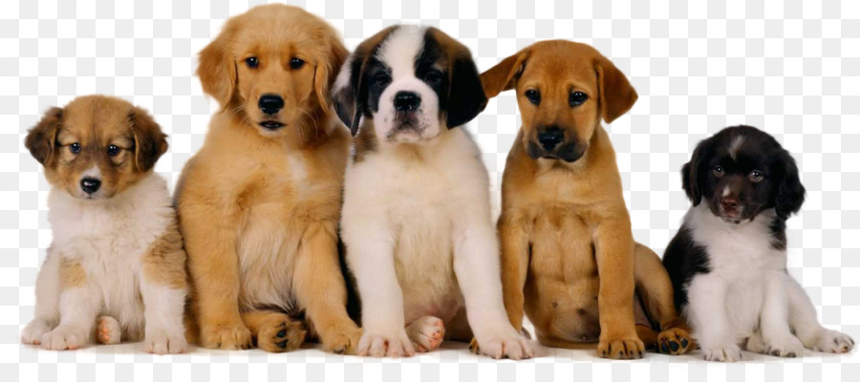
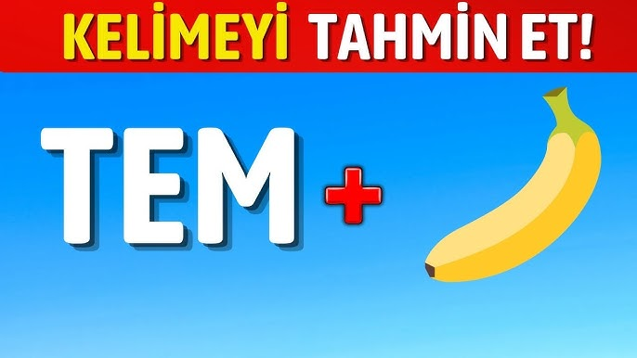
Hayvanlar ve Çocuklar
Hayvan sevgisi, çocukların ________________ de önemli rol oynar!
Yaşamımızın ayrılmaz parçası ve en yakın dostlarımız __________hayvanlar, çocukların gelişiminde de önemli rol oynar.
Çocukların gelişiminde ____________________ yönde etki sağlar.
Evcil hayvanların oyuncak gibi görülmesi
Hayvanın nesneleştirildiği bir ilişki biçimi, tam ________________ sonuçlar verir.
Hayvanla ________________, bir hükmetme ve nesneleştirme temeli üzerine kurulamaz.
İnsan, hayvanı kendi varlığını bütünleyen bir başka _______________ olarak görmeli.
Modern hayatta hayvanla _____________ ilişki, maalesef bir nesneleştirmedir.
Hayvanlarla sağlıklı bir ilişki çok önemli.
Hayvanla kurulan bağın, insanın ____________ve toplumsal gelişimi üzerinde olumlu etkileri vardır.
Çocuklar ve Hayvanlar - Loulou Blog

Slide 14
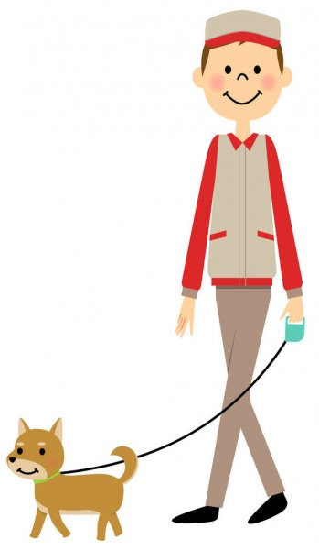
Yeni Kelimeler
başkalarıyla güvene dayalı ilişki σχέση εμπιστοσύνης με άλλους
bir dizi önlem μια σειρά μέτρων
daha sosyal olmak να γίνει πιο κοινωνικός
ebeveynlerinin davranışlarını gözlemlemek παρατηρώ τη συμπεριφορά των γονιών
empati ενσυναίσθηση
evcil hayvan bakımı φροντίδα κατοικίδιου
evcil hayvan sahipliği ιδιοκτησία κατοικίδιου
evcil hayvanın bakımını denetlemek επιβλέπω τη φροντίδα του κατοικίδιου
evcil hayvanlar κατοικίδια ζώα
fark etmek αναγνωρίζω /αντιλαμβάνομαι
gerekli önlem απαραίτητο μέτρο
gezdirmeye çıkmak βγάζω το ζώο περίπατο
hayvanı beslemek ταΐζω το ζώο
hayvanlara zarar vermek βλάπτει τα ζώα
hayvanlarla dostluk kurmak δημιουργεί φιλία με τα ζώα
ihmal etmek παραμελώ
işkence etmek βασανίζω
kabul görmek γίνομαι αποδεκτός
kişiliği gelişmek αναπτύσσει την προσωπικότητα
kötü muamele etmek κακοποιώ

Slide 15
Yeni Kelimeler
mamasını vermek το ταΐζω
olumlu bir deneyim θετική εμπειρία
olumlu duygular geliştirmek αναπτύσσει θετικά συναισθήματα
önemli duygusal sorunların bir göstergesi ένδειξη σημαντικών συναισθηματικών προβλημάτων
oyuncak παιχνίδι
özgüvenine ve kendine güvenine katkıda bulunmak συμβάλλει στην αυτοεκτίμηση και αυτοπεποίθηση
paylaşmamızı öğretmek διδάσκει να μοιραζόμαστε
rol modeli olarak hizmet etmek λειτουργώ ως πρότυπο
sabırla davranmak συμπεριφέρομαι με υπομονή
şefkat στοργή
sokak hayvanları αδέσποτα ζώα
sorumluluğu kendi başlarına üstlenmek αναλαμβάνω την ευθύνη μόνο μου
sorumluluk sahibi olmamızı öğretmek διδάσκει να είμαστε υπεύθυνοι ιδιοκτήτες
sosyal becerileri κοινωνικές δεξιότητες
sosyal yaşam içinde yer almak συμμετέχω στην κοινωνική ζωή
sözsüz iletişim μη λεκτική επικοινωνία
suyunu vermek δίνω το νερό του
temizliğine yardımcı olmak βοηθώ στην καθαριότητά του
uyum sağlamak προσαρμόζομαι
veteriner hekimine götürmek μεταφέρω το ζώο στον κτηνίατρο
yardım önermek προσφέρω βοήθεια
yiyecek, su ve egzersize ihtiyaç ανάγκη για τροφή, νερό και άσκηση

Slide 16

Öztürk, T., Akçay, S., Yiğit, A., Taşdemir, E., & Başak, S. S. (2005α). Gökkuşağı Türkçe: Ders Kitabi 5. Dilset Yayınları.
Öztürk, T., Akçay, S., Yiğit, A., Taşdemir, E., & Başak, S. S. (2005b). Gökkuşağı Türkçe: Çalışma Kitabi 5. Dilset Yayınları.

Slide 17

Ders bitti.
Ders bitti.
Beni dinlediğiniz için teşekkür ederim!
Ders bitti.
Sorularınız var mı?

Slide 18

www.e-charalambous.com

